Slide 1


1
メタ認知トレーニング
ユニット 10
自尊心
自分を大切な存在であると思える心

Slide 2

自尊心とは?
based on Potreck-Rose, 2006
???
(“Pile of Euro Notes” from Images Money)
自尊心 10.2

Slide 3
自尊心とは?
based on Potreck-Rose, 2006
自分自身に対して抱いている「価値観」です
これは「主観的」な価値観です
他の人があなたをどう思うかは全く関係がありません
(“Pile of Euro Notes” from Images Money)
自尊心 10.3

Slide 4
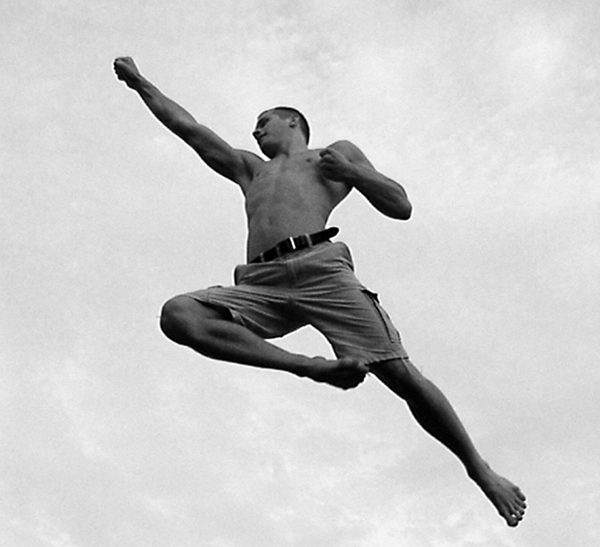
自尊心が高い人の特徴は？
声: ??? はっきりしてわかりやすい、適切な大きさの声で話す。
ジェスチャー／表現: ???: アイ・ンタ クトをとる、大切なことを伝えるためにジェスチャーを使う。
姿勢: ??? 背筋が伸びている、堂々としている。
(“Superman” by Linus Bohman)
自尊心 10.4

Slide 5

健全な自尊心が持つ外面的な特徴
声: はっきりしてわかりやすい、適切な大きさの声で話す。
ジェスチャー／表現: アイ・コンタ クトをとる、大切なことを伝えるためにジェスチャーを使う。
姿勢: 背筋が伸びている、堂々としている。
・・・どんなことでもそうだが、やりすぎないこと
（人をじっと見る、他人の話を何度も遮る、いつも「群れのリーダー」のように振舞う）
(“Goodbye Beach!” from thephotographymuse)
自尊心 10.5

Slide 6
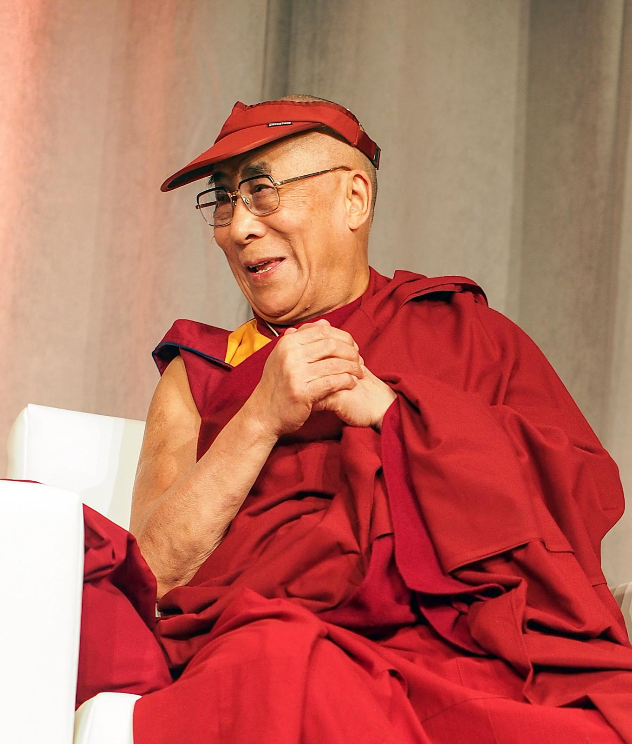
外から見えない部分
???
(“Tenzin Gyatso - 14th Dalai Lama” by Chistopher Michel)
自尊心 10.6

Slide 7
外から見えない部分
自分の能力に自信がある
自分の犯したミスや間違いを 受け入れている（自分自身の価値にケチをつけない）
反省することに抵抗がなく、いつも学ぶ態度でいる（ミスや失敗からも学ぶ）
自分に対して前向きでいる。例えば、うまくいったら自分を褒める
(“Tenzin Gyatso - 14th Dalai Lama” by Chistopher Michel)
自尊心 10.7

Slide 8
なぜ、このようなことをするのでしょう？
こころの調子が悪いときは（全てではない！）は自尊心が低くなることが研究からわかっています。
通常は他の苦痛（例：声が聞こえる、危険を感じる）にまず注目するため、実際の治療中には自尊心はほとんど注目されることがありません。
しかし、多くの人は、他の症状よりも自尊心の問題による苦痛の方に長く苦しめられます。
特別な方法を用いると、自尊心を積極的に改善することができます！
自尊心 10.8

Slide 9



こころの調子と自尊心
統合失調症は感情の構造に様々な影響を及ぼす
こころの調子（気分）が自尊心に及ぼす悪影響 | こころの調子（気分）が自尊心にもたらす短期的な効果
→ ワークシート 10.1
自尊心 10.9

Slide 10
こころの調子と自尊心
統合失調症は感情の構造に様々な影響を及ぼす
こころの調子（気分）が自尊心に及ぼす悪影響 | こころの調子（気分）が自尊心にもたらす短期的な効果
こころの調子が悪いとき：危険、恐怖を感じる | こころの調子が悪いとき：快感、興奮 「ついに何か（悪いこと）が起きている」
こころの調子が悪いとき：侮辱的な「声」が聞こえる。そのために、自分には価値がないと感じたり、不愉快になったりする | こころの調子が悪いとき：お世辞や肯定的な「声」が聞こえる。そのために、ときどき寂しく感じる
こころの調子が悪かった時期の後：恥ずかしく感じる、将来は滅茶苦茶になるかもしれない（例：友人や家族に見捨てられた） | こころの調子が悪いとき：力、才能、意義（強力な敵）、運命を感じる
→ ワークシート 10.1
自尊心 10.10

Slide 11
こころの調子と自尊心
統合失調症は感情の構造に様々な影響を及ぼす
こころの調子が自尊心にもたらす短期的な効果は、長期的でネガティブな影響によって大抵打ち消されてしまいます。
突然服薬を中止して統合失調症の刺激的な世界を再び訪ずれるのは、苦悩を伴う危険なゲームである－特に発症中は「恐れ」が目立つことが多いです！
自尊心 10.11

Slide 12
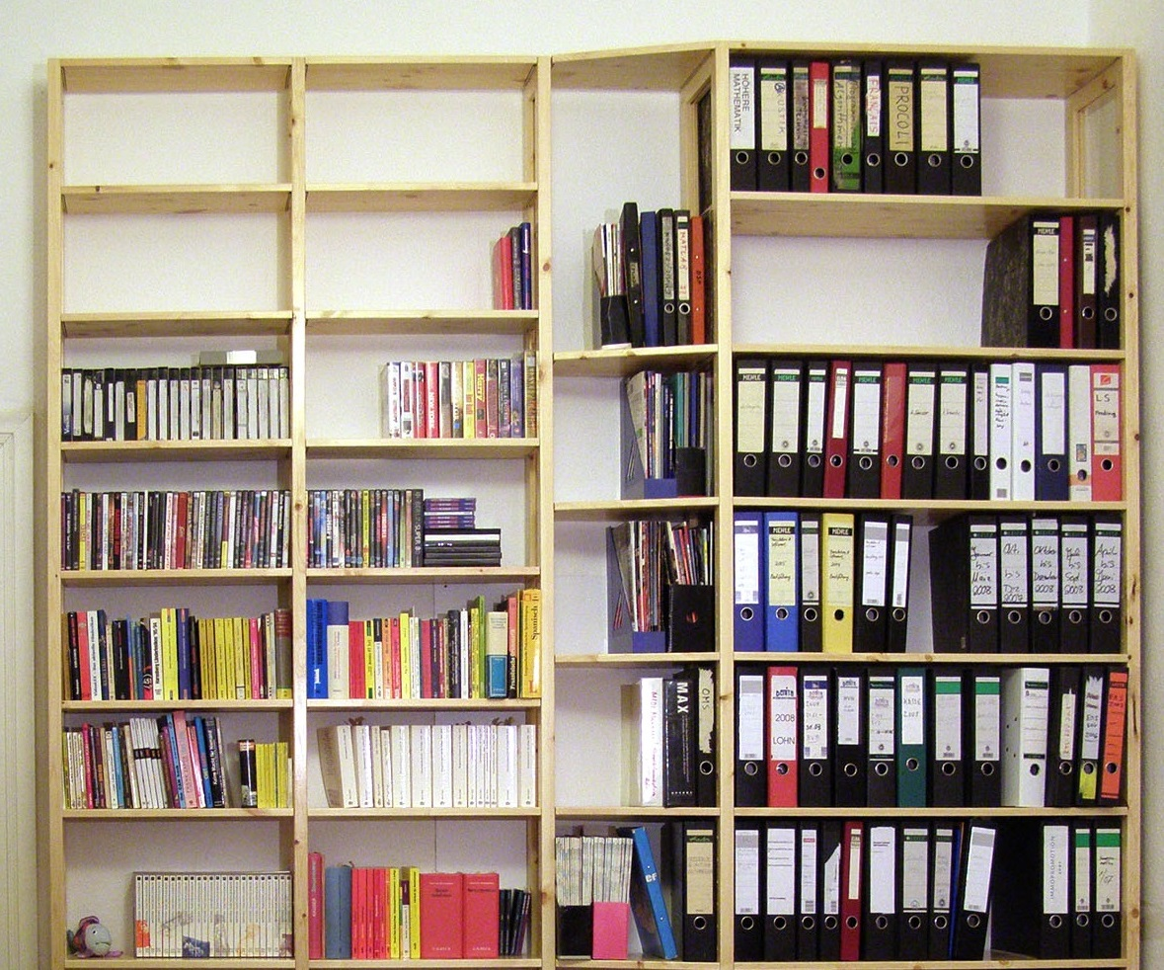
自尊心のみなもと
自尊心はずっと変わらないものではありません。むしろ、さまざまな活動を通して変化します。
大切なのは、自分の短所 （右の写真では「空の棚」）のみに注目するのではなく、長所や能力（「埋まっている棚」）にも目を向けることです。
趣味
趣味
Beziehung
関係性
スポーツ
能力
スポーツ
Fertigkeiten
仕事
Aussehen
Beruf
外見
自尊心 10.12
(“Neues Regal” by Michael Fielitz)

Slide 13
自尊心が低い人は…
… 自分のことを「負け犬」だと思っているところにばかり注目する傾向があります。
… 自分自身の価値を全部ひとまとめにして結論づける傾向があります（「私には価値がない」）。
… 人格と行動を分けて考えることをしません（何かがうまくいかなかった = 自分は負け犬）。
趣味
関係性
能力
スポーツ
外見
仕事
負け犬!
自尊心 10.13
(“Neues Regal” by Michael Fielitz)

Slide 14
行く手を阻むものは何もない・・・
料理はまあまあできる、世界の政治について良く知っている、ダンスは上手くないけれど、それでも楽しめる、映画にとても興味がある・・・
私は家族を大事にしており、人を笑わせることができる・・・
趣味
関係性
能力
スポーツ
髪型が気に入っている、肌の調子も良い、
でも太り過ぎだと思う・・・
仕事で無理をしていると感じる、試験に落ちた、同僚とうまくいっていない・・・
外見
仕事
あなたが長い間目を向けてこなかった棚はどれでしょうか？
その棚でどんな宝物が隠れているのでしょうか？
→ ワークシート 10.2
自尊心 10.14
(“Neues Regal” by Michael Fielitz)

Slide 15
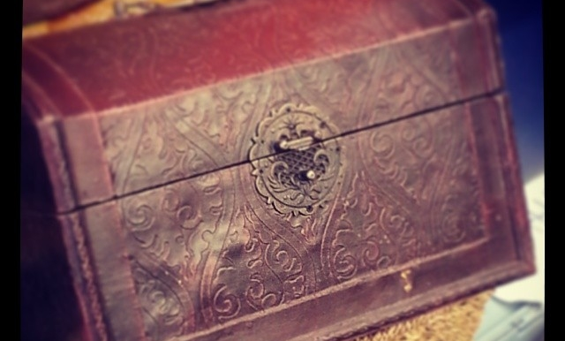
自分の長所を自覚する
自分の長所を挙げることが難しいのはなぜでしょうか？
  邪魔をする思い込み：「自慢してはいけない。」
  こころの調子が良くないときは、自分の強みを見せたり、強みを自分で認識する可能性が低くなる。
自尊心 10.15
(“treasure chest” by burnbless)

Slide 16
自分の長所を自覚する
「失われた宝物」を見つけましょう：
  自分の長所は何か、自分の何を評価しているのかを友人や家族に尋ねてみてください。
  何かを成し遂げて、場合によってはそれを褒められたという具体的な状況を考えてみてください。些細なことでもかまいません。
  「良いこと日記」^{注）}に経験したことを書き留めると、調子の悪い時期にこころの拠り所にすることができます。
注）良いこと日記には、その日にあったポジティブな出来事しか書かないこと
→ ワークシート 10.3
自尊心 10.16
(“treasure chest” by burnbless)
Notes:
Ruth: Verweis auf Arbeitsblatt einbauen

Slide 17
内なる批評家
based on Potreck-Rose, 2006
ほとんどの人は「内なる批評家」と呼ばれる心の内の声が聞こえています。
他者（例：意地悪なクラスメート、厳格な教師、期待をかける親）から以前耳にしたことを言うことが多いです。
内なる批評家は、実在する人でも外部の人でもないが、私たちが批判を受け止めたり、気分に乗っている程度を示します。
あなたが得意なものはない！
役立たずだ。
内なる批評家：
知ったかぶり、口うるさい、押しが強い、独断的
内なる批評家が果たす役割とは？
自尊心 10.17

Slide 18
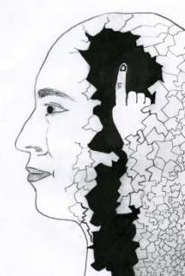
内なる批評家
based on Potreck-Rose, 2006
内なる批評家が果たす役割：
はっぱをかけたり、パフォーマンスの改善や課題への対応を助けます。
危険性：
自尊心が低い人には非常に支配的で、要求の多い内なる批評家がいます。
内なる批評家は必要ですが、生活の全てが限定される必要はありません。
自尊心 10.18
(“Innerer Kritiker” by Lisa Schilling)

Slide 19
内なる批評家と親切な仲間
based on Potreck-Rose, 2006
内なる批評家の対義語は、内なる親切な仲間です。
内なる批評家と全く同じように、実在する人ではないが、ポジティブな（自尊心を向上させる）評価や記憶を呼び起こしてくれます。
自尊心が低い人には、大きくて声の大きな批評家に比べて、非常に小さくて静かな、親切な仲間がいます。
あなたが得意なものはない！
役立たずだ。
よくできた、自分を誇りに思ってよい。
内なる批評家：
知ったかぶり、口うるさい、
押しが強い、
独断的
親切な仲間：
よくできたことを褒める、優しい、寛大に判断する
自尊心 10.19

Slide 20
親切な仲間を強化する
based on Potreck-Rose, 2006
  親切な仲間にもっと話しかけてもらうには、ポジティブな意味合いを持つシンボルを見つけると効果的です。自分にとって意味のある、例えば妖精、守護天使、映画のヒーローやぬいぐるみでもなんでも良いです。
よくできた、自分を誇りに思っていいよ。
  人は誰かについてポジティブなことしか考えないということは決してなく、ネガティブなことも考えるため、実在する人を選ばないようにしましょう。
親切な仲間がいたとしたら、どのような容姿をしているか？
眼を閉じて、親切な仲間が自分にとってどのようなものかを想像してみてください。自分の内面に目を向けて、それが象徴するものを探してみてください。
時間をかけて。もしかしたらイメージが複数湧いてくるかもしれない。他のイメージより強いものは見つかりましたか？
その親切な仲間は本当に自分を思いやり、励まし、支えてくれるか、もう一度確認してみましょう。
自尊心 10.20

Slide 21
親切な仲間を強化する
based on Potreck-Rose, 2006
自尊心が低い人は、日常生活の中で親切な仲間に話しかけてもらうことが難しいことが多いです。
したがって、親切な仲間が言うポジティブな文章を書き留めて、いつでも読めるようにしておくとよいです。
例：ジョンは禁煙したいと思っていて、既に3日間続いている。しかし恋人と喧嘩した後に、タバコに火をつけた。
内なる批評家の声：「負け犬だね。成功しないのは火を見るよりも明らかだったよ。何をやってもダメだね。」
親切な仲間はどんな言葉をかけることができるでしょうか？
???
自尊心 10.21
(“Innerer Kritiker” by Lisa Schilling)

Slide 22
親切な仲間を強化する
based on Potreck-Rose, 2006
自尊心が低い人は、日常生活の中で親切な仲間に話しかけてもらうことが難しいことが多いです。
したがって、親切な仲間が言うポジティブな文章を書き留めて、いつでも読めるようにしておくとよいです。
例：ジョンは禁煙したいと思っていて、既に3日間続いている。しかし恋人と喧嘩した後に、タバコに火をつけた。
内なる批評家の声：「負け犬だね。成功しないのは火を見るよりも明らかだったよ。何をやってもダメだね。」
親切な仲間の声：「そんなに自分に厳しくしないで。禁煙はそんなに簡単なことではないし、それなのに3日も続いたんだよ。ストレスが溜まった状況ならさらに難しくなるよ。吸ってしまったからといって、吸い続けなければならないということではないよ。禁煙成功者は、完全にタバコをやめるまでに数回禁煙を試みるんだよ。」
自尊心 10.22
(“Innerer Kritiker” by Lisa Schilling)

Slide 23
親切な仲間を強化する
based on Potreck-Rose, 2006
内なる批評家がとても声高に主張し、あなたが自分を低く評価する典型的な状況とはどのようなときですか？
親切な仲間であれば、この状況で何と言ってくれますか？
一日を振り返って、親切な仲間だったらこの状況で何と言うか、自分に問いかけてください。最初はネガティブではなくポジティブなものに注目することに不慣れなため、親切な仲間を積極的に探してください。
親切な仲間の返答を書いてください。落ち込んでいるときに、それを読んで元気をもらうとよいです。
→ ワークシート 10.4
自尊心 10.23
(“Innerer Kritiker” by Lisa Schilling)

Slide 24
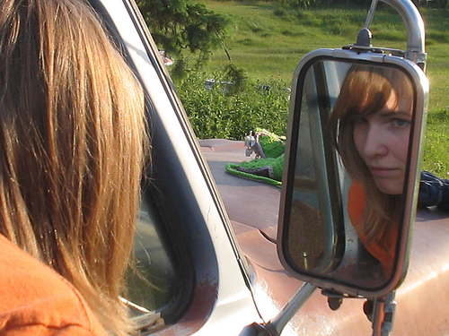
自分の基準を絶対的な物差しとして考える
「自分をどう判断するか」と「他の人が自分をどう判断するか」は異なっている！
  もし自分のことを醜い、つまらないなどと思っていても、必ずしも他の人がそう見ているとは限りません。見方、判断、好みは様々です！
  自分が自分自身の最悪な敵であったり、自分を批判しすぎている人はたくさんいます！このような人の内なる批評家は、これまで見てきたように、特に大きく、声高です。
(“Mirror Love” by Katie@!)
自尊心 10.24

Slide 25
他者との比較
  あなたは自分を他の人とよく比較しますか？
  もしそうなら、誰と比較しますか？
  この比較をどのように公平に行いますか？
自尊心 10.25
Notes:
25

Slide 26
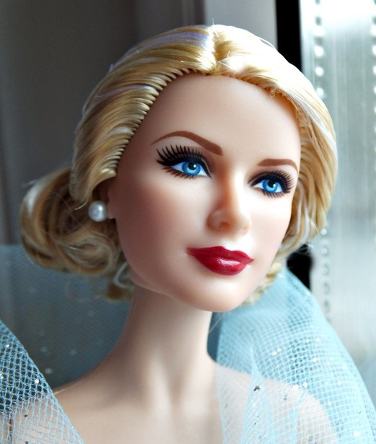
他者との比較
  私たちは、気づかないうちにすぐ、自分を他の人と比較しています。これはよくあることです。
  誰とどんなことで比較するのかは、自尊心に影響することがあります。自尊心の問題を抱えている人は、たいてい不公平な比較をしています。（例：社長と給料の比較をする）
(“Barbie close-up. Grace” from BarbieFantasies)
自尊心 10.26

Slide 27
他者との比較
不公平な比較の別の例
  自分の容姿を雑誌のモデルの写真と比較する女の子（化粧やデジタル写真の修正によりさらに不公平な比較になる）
  自分を他の人と比較しすぎてはいけません！自分より容姿端麗で、成功していて、人気のある人は必ずいる。
  一見「完璧な生い立ち」を評価しているときは、人生のあらゆる領域を含めてください・・・
自尊心 10.27

Slide 28
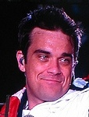

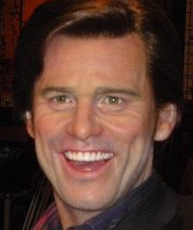

「完璧な人生…？」
次の４人に共通していることは何でしょう？
(f.l.t.r: “Robbie Williams” from gwelt; “Princess Diana in Bristol, UK, 1987” by Floyd Nello; “P1010594” from greginhollywood; “i love NY” by leezie5)
自尊心 10.28

Slide 29
「完璧な人生…？」
22
次の４人に共通していることは何でしょう？
…富、名声、魅力、成功???
しかし、この人たちは４人ともこころの問題を抱えていました
(f.l.t.r: “Robbie Williams” from gwelt; “Princess Diana in Bristol, UK, 1987” by Floyd Nello; “P1010594” from greginhollywood; “i love NY” by leezie5)
自尊心 10.29

Slide 30




「完璧な人生…？」
ロビー・ウィリアムスは「テイク・ザット」というバンドのメンバーでしたが、そのバンドを薬物乱用のために辞めなければなりませんでした。その後、彼は歌手としてソロ活動を開始し成功しましたが、2007年2月に薬物乱用とうつ病のために入院しています。
チャールズ皇太子の元妻ダイアナ妃は、はたから見れば素晴らしい人生を歩いていました。富も名声も、彼女の美しさと地位によって得られないものはないと思われていました。しかし、実際は、彼女は過食症とうつ病で長年苦しんでいたののです。
彼女は1997年に自動車事故で亡くなりました。
コメディアンで俳優のジム・キャリーは長年にわたって重いうつ病に苦しんでいました。最初は、抗うつ剤が役に立ちました。
その後、彼はうつ病と戦うために別の戦略（例えば、バランスのとれた栄養補給や精神療法）を用いて成功していると公表しています。
英国サッカーの花形選手デービット・ベッカムは強迫性障害に苦しんでいます。彼は周囲の物事の全てが左右対称に並んでいないと気が済まないのです。彼は、自分の症状が、幼児期の重度の欲求不満と対人関係の葛藤が原因であると公表しています。
(f.l.t.r: “Robbie Williams” from gwelt; “Princess Diana in Bristol, UK, 1987” by Floyd Nello; “P1010594” from greginhollywood; “i love NY” by leezie5)
自尊心 10.30

Slide 31
日常生活におきかえてみましょう
学習目的
  自尊心とは、私たちが自分自身に置く価値である。決して客観的ではありません。
  人生の様々なことで自分の自尊心を考えたり、強化するようにしましょう。
  隠れた長所を探求してください。例えば、友人に尋ねたり、「良いこと日記」をつけるなど。
  不公平な比較をしないようにしましょう。
  内なる批評家が言うことを鵜呑みにしないようにしましょう。
  内なる親切な仲間に話しかけてもらうようにし、好意を持って見てもらうようにする。例えば、毎日鏡に映った自分に向かってこう言ってみては？：「好きだよ、よくやっているよ！」「自分が好きです！」
自尊心 10.31

Slide 32
日常生活におきかえてみましょう
人が1日に経験する素晴らしい出来事をもっと有り難く感じるヒント：
  家を出るときに、一掴みの小粒（豆、ビー玉など）を右のポケットに入れておく。
  何かポジティブなこと（例：友人の笑み、気持ちの良い会話、美味しい昼食など）を経験したら、小粒を右のポケットから左のポケットに移す。
  夕方、左のポケットから小粒を取り出し、その日経験した素晴らしい出来事を思い起こす。
  この方法により、ポジティブな瞬間を留めておき、今を楽しめる。私たちは残念ながら、人生で経験する良い出来事に気づかないまま簡単に見過ごしてしまいます。
  1日に起こった良い出来事を楽しんだり、覚えておく他の方法はありますか？
自尊心 10.32

Slide 33
このことは、こころの調子とどのような関係があるのでしょうか？
こころの調子が良くないときは（いつもではない！）、特に調子が悪くなった後（例：恥ずかしく感じる、友人に拒否されるという恐れ）、自尊心が低くなります。
多くの人々は、こころの調子が悪くなったときに、恐れだけでなく、他の感情も経験します：
興奮（「ついに何かが起きている！」）
宿命感（使命を果たす、重要である）
ここで触れたテクニックは、健全で持続的な自尊心を育てることを目的としています。
このユニットのどのようなところが特に役立つ／助けになると思いますか？
近い将来、このユニットで学んだことを、いつ、どんな状況で実践したいですか？
その効果はどのように現れるでしょうか？（例：緊張を和らげる）
→ ワークシート 10.5
自尊心 10.33

Slide 34
このことは、こころの調子とどのような関係があるのでしょうか？
例：
マックスはだんだん悲しくなり、何もかも嫌になってしまっている：「仕事をしていないし、家族にとって負担になっている。」
しかし：
マックスは、失業者として登録されているが、彼が無能なわけではない。彼には仕事を見つける助けとなる才能や長所がある（例：技術に詳しく、他の人のコンピュータを修理できる。読書家である）。
それに、家族や良い友人に愛されている。
自尊心 10.34

